Slide 1
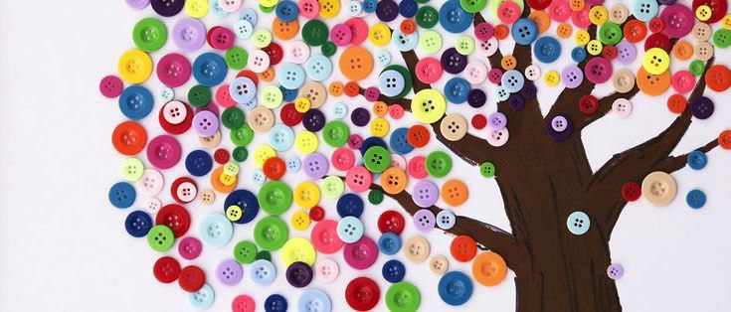
Развивающая игра
«Разноцветные пуговицы»
Играем и развиваемся.
Презентацию выполнила:
воспитатель Жукова Л. С.

Slide 2
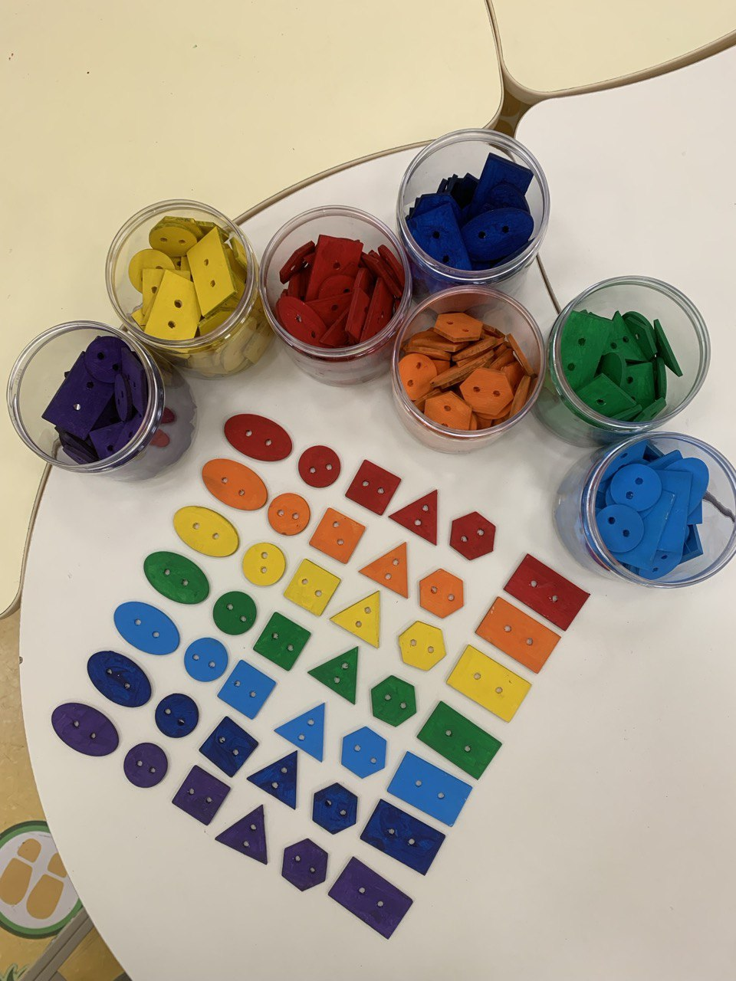
Почему именно деревянные пуговицы?
1. Экологичность и безопасность:
Дерево — натуральный материал, гипоаллергенный и приятный на ощупь.
В отличие от пластика, не выделяет вредных веществ.
2. Прочность и долговечность:
- Фанера не ломается при падении, её сложно разгрызть (что важно для детей).
- Края обработаны, поэтому пуговицы безопасны для детских рук.
3. Тактильные ощущения:
- Дерево тёплое, шероховатое — это стимулирует сенсорное восприятие.
- Пуговицы приятно держать в руках, что повышает мотивацию к игре.
4. Практичность изготовления:
Дырочки просверлены вручную — они достаточно крупные, чтобы ребёнок мог
легко нанизывать их на шнурок.
Покрашены акриловыми красками, потому что они:
- Яркие, не тускнеют со временем.
- Безопасны (не токсичны, даже если ребёнок возьмёт пуговицу в рот).
- Не стираются при активном использовании»

Slide 3
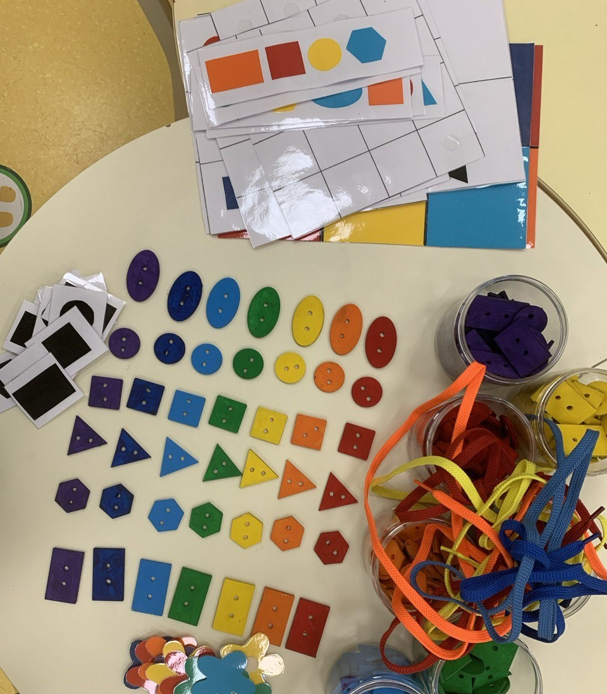
Цель: Комплексное развитие детей 4–7 лет через систему игр с разноцветными и разноформенными пуговицами.
Задачи:
1. Развитие логического мышления
2. Тренировка памяти и внимания
3. Развитие мелкой моторики и координации
4. Формирование элементарных математических представлений
5. Развитие речи и коммуникации
6. Воспитание самостоятельности
Комплект игр с пуговицами направлен
на комплексное развитие детей 4–7 лет.
Через взаимодействие с яркими
тактильными материалами ребёнок
учится анализировать, запоминать,
действовать по правилам и творчески
решать задачи. Игры адаптируются под
возраст: для младших — упор на
сенсорику и моторику, для старших — на
логику и память

Slide 4
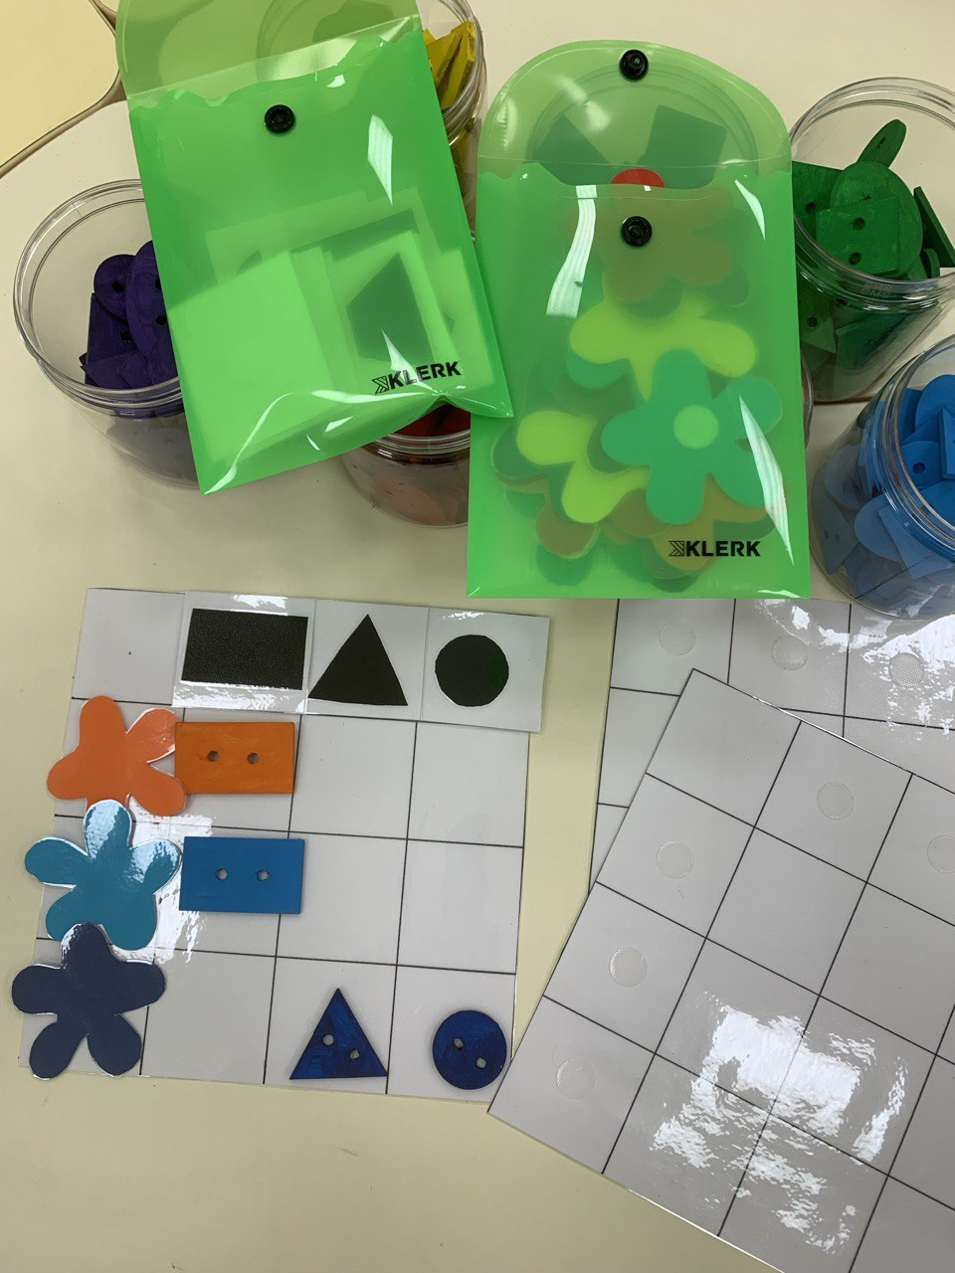
Игра 1: «Пуговичный квест»
Цель: логика и ориентирование в таблице.
«Найди, где встречаются
цвет и форма»

Slide 5
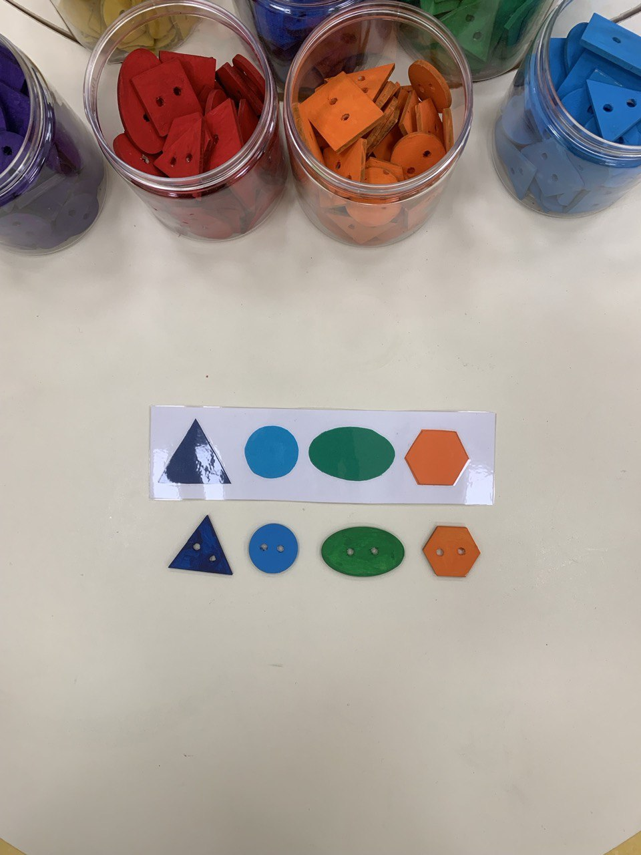
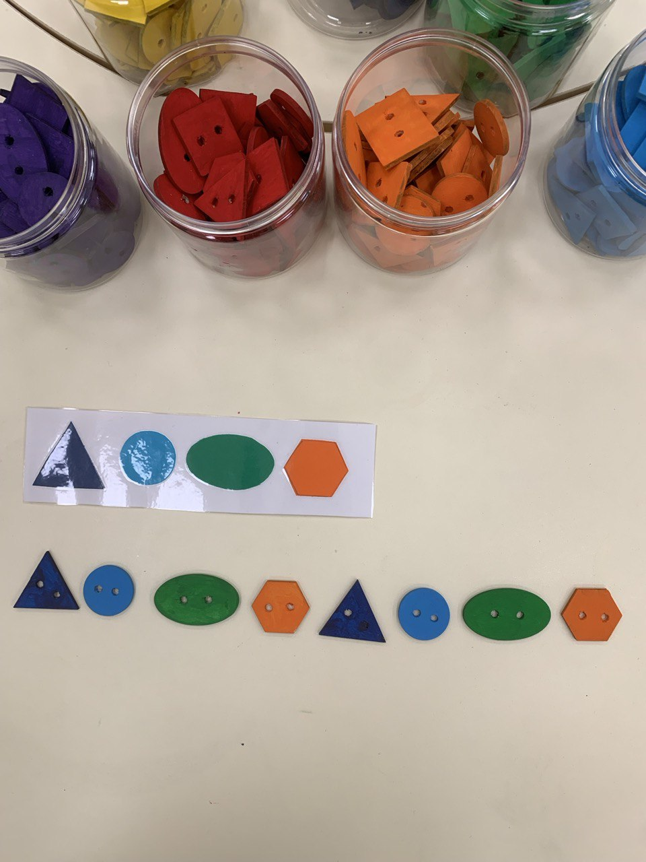
Игра 2: «Запомни, повтори, собери»
Цель: тренировка зрительной и слуховой памяти
Варианты:
по образцу
по памяти
на слух
продолжи ряд
«Играем, запоминаем, побеждаем!»

Slide 6
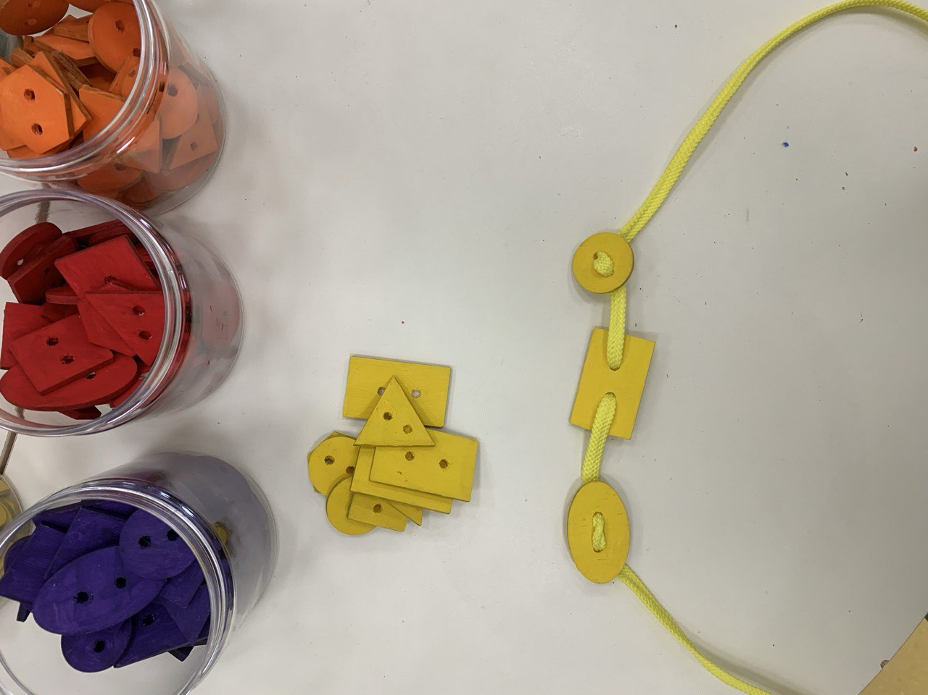
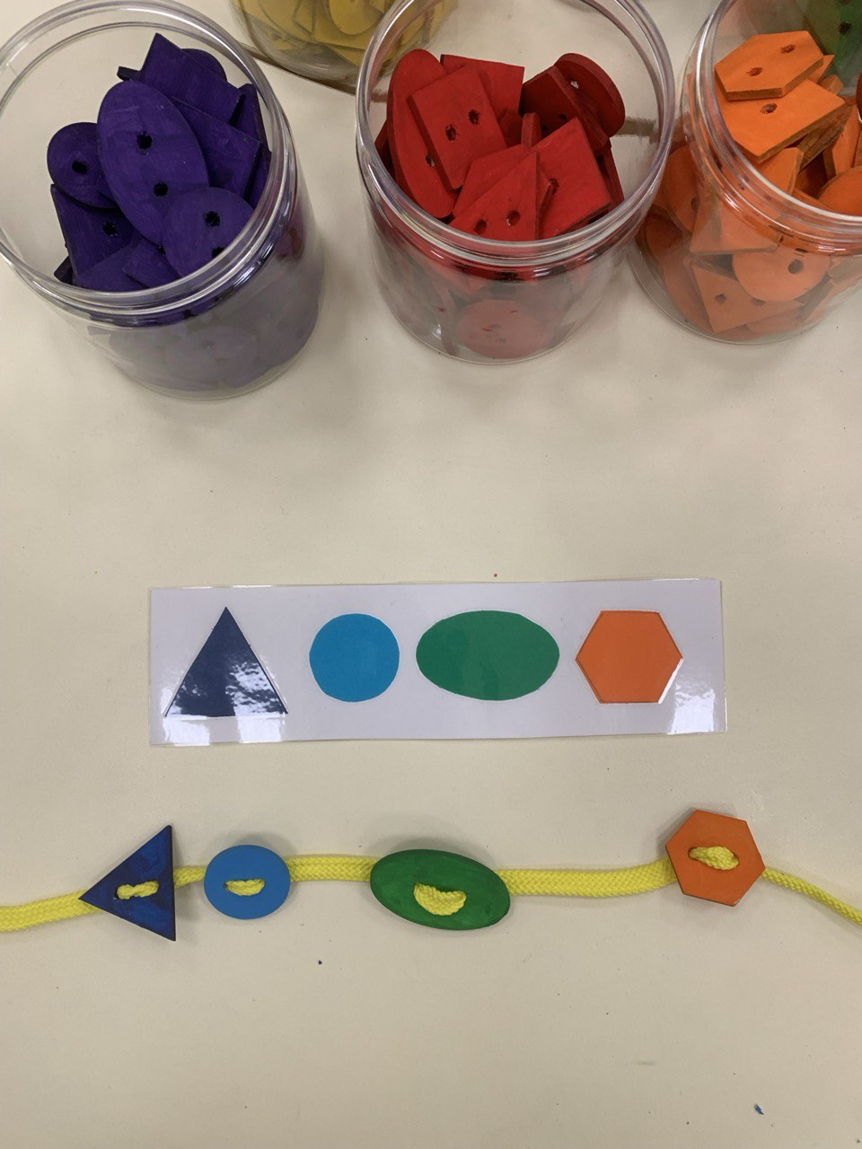
Игра 3: «Пуговка-шнуровка»
Цель: Развитие мелкой моторики
«Развиваем
ловкость пальцев»

Slide 7
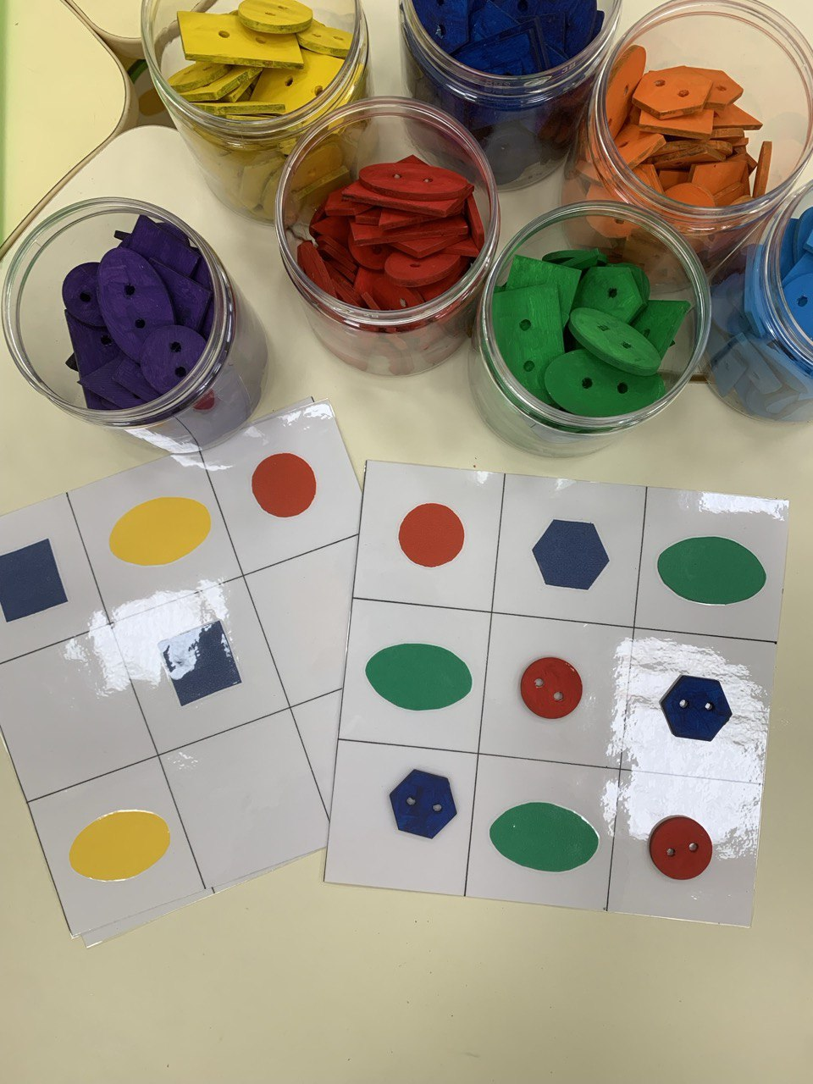
Игра 4: «Логические пуговки»
Цель: Развитие логического мышления
«Собери узор – раскрой секрет»

Slide 8
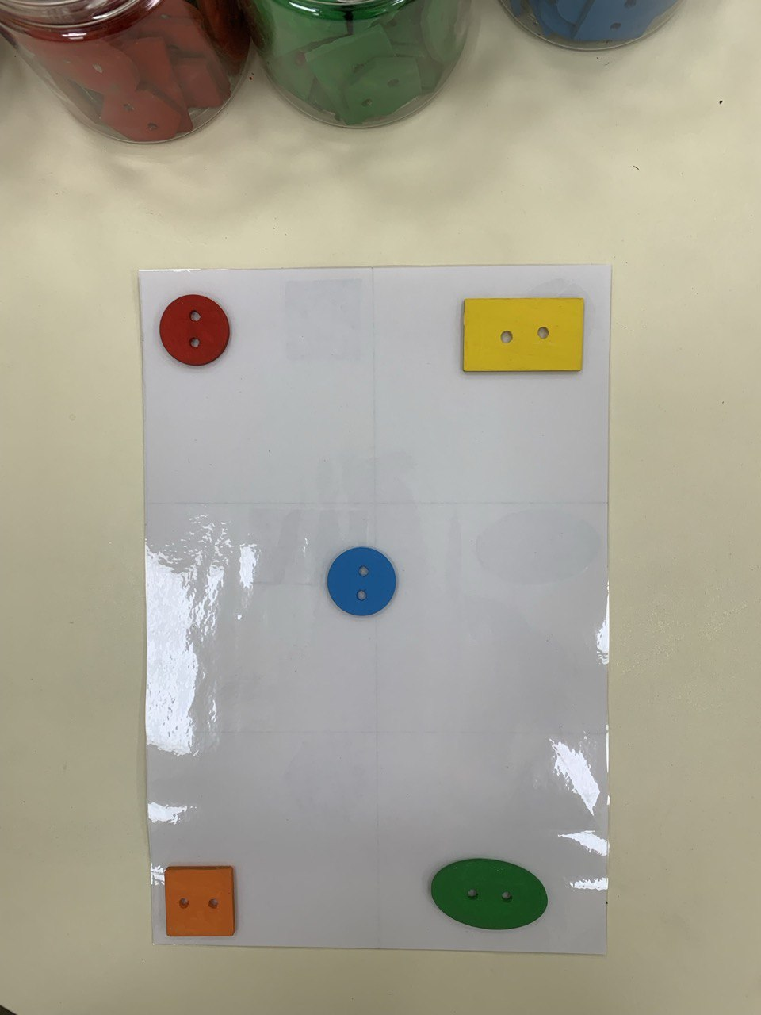
Игра 5: «Слушай внимательно»
Цель: Развитие слухового внимания и ориентировка на листе бумаги.
«Слушай, думай, выкладывай»

Slide 9
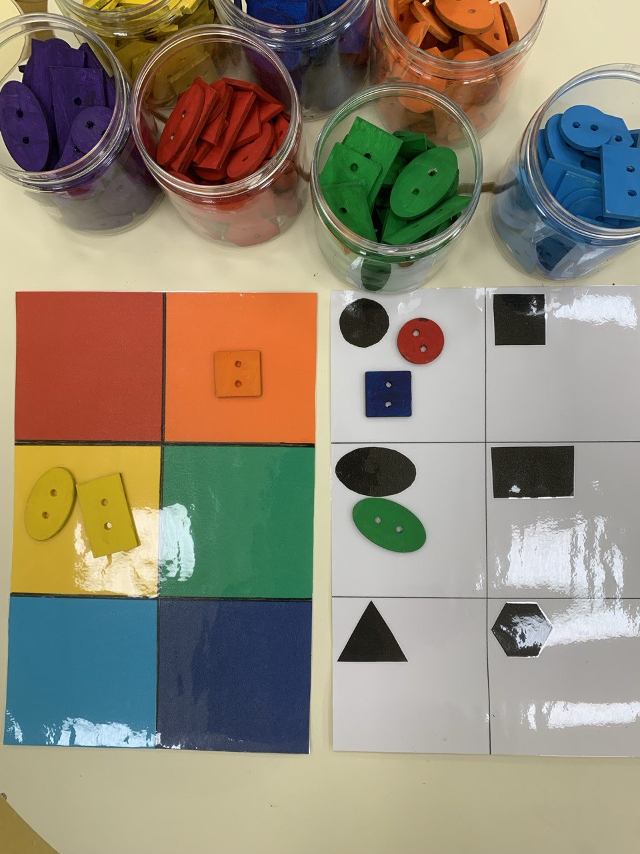
Игра 6: «Две руки – два правила»
Цель: Развитие межполушарного взаимодействия
«Гимнастика для ума в каждой пуговице!»

Slide 10
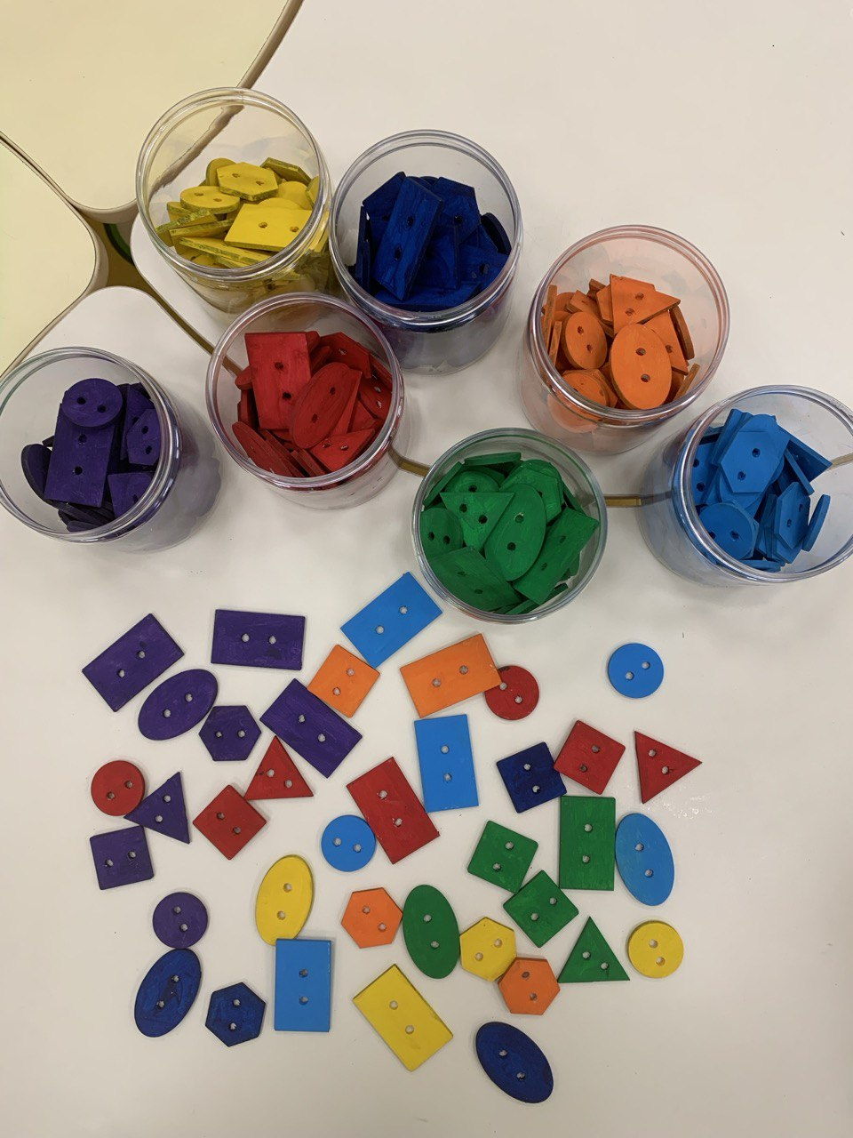
Простота + польза – учимся через игру.
Гибкость – подстраиваем под возраст и возможности.
Универсальность - для дома и сада.
Спасибо за внимание!

